Slide 1
Qual reforma? Especificando a reforma política
Fernando Limongi
USP/CEBRAP/NECI

Slide 2
http://g1.globo.com/politica/eleicoes/2014/coligacoes-partidarias/infografico/index.html

Slide 3
Leis Eleitorais
Cargo | Método | Distrito | Jurisdição
Presidente | Majoritário (2 turnos) | Nacional | Nacional
Governador | Majoritário (2 turnos) | Estado | Estado
Senado | Majoritário (1 turno) | Estado | Nacional
Dep. Federal | PR | Estado | Nacional
Dep. Estadual | PR | Estado | Estado

Slide 4
Como pensamos
Cargo | Método | Distrito | Jurisdição
Presidente | Majoritário | Nacional | Nacional
Governador | Majoritário | Estado | Estado
Senado | Majoritário | Estado | Nacional
Dep. Federal | PR Lista aberta | State | Nacional
Dep. Estadual | PR Lista aberta | Estado | Estado

Slide 5
Electoral Laws
Cargo | Metodo | Distrito | Jurisdição
Presidente | Maj | Nacional | Nacional
Governador | Maj | Estado | Estado
Senado | Maj | Estado | Nacional
D. Federal | PR | Esatdo | Nacional
D. Estadual | PR | Estado | Estado

Slide 6
Candidaturas em 2014
Partido | PRES | GOV | SEN | DEP FED
PT | 1 | 12 | 14 | 27
PSDB | 1 | 8 | 8 | 27
PSB | 1 | 11 | 11 | 27
PSTU | 1 | 8 | 20 | 23
PSOL | 1 | 21 | 19 | 27
PCB | 1 | 7 | 10 | 16
PRTB | 1 | 3 | 5 | 25
PCO | 1 | 3 | 3 | 5
PSDC | 1 | 1 | 2 | 26
PV | 1 |  | 3 | 26
PSC | 1 |  | 1 | 27
PMDB |  | 18 | 11 | 27
PP |  | 4 | 5 | 27
DEM |  | 2 | 5 | 27
PDT |  | 4 | 5 | 27
PTB |  |  | 7 | 27
PR |  | 3 | 2 | 27

Slide 7
Candidaturas em 2014
Party | PRES | GOV | Senate | House
PT | 1 | 12 | 14 | 27
PSDB | 1 | 8 | 8 | 27
PSB | 1 | 11 | 11 | 27
PSTU | 1 | 8 | 20 | 23
PSOL | 1 | 21 | 19 | 27
PCB | 1 | 7 | 10 | 16
PRTB | 1 | 3 | 5 | 25
PCO | 1 | 3 | 3 | 5
PSDC | 1 | 1 | 2 | 26
PV | 1 |  | 3 | 26
PSC | 1 |  | 1 | 27

Slide 8
Eleições Presidenciais
Year | First | Second | Third | Fourth
1989 | 28.5 | 16.1 | 15.5 | 10.8
1994 | 57.3 | 27.0 | 7.4 | 4.4
1998 | 53.1 | 31.7 | 11.0 | 21.4
2002 | 46.4 | 23.2 | 17.9 | 12.0
2006 | 48.6 | 41.6 | 6.8 | 2.7
2010 | 46.9 | 32.6 | 19.3 | 0.9
2014 | 41.6 | 33.5 | 21.3 | 1.5

Slide 9
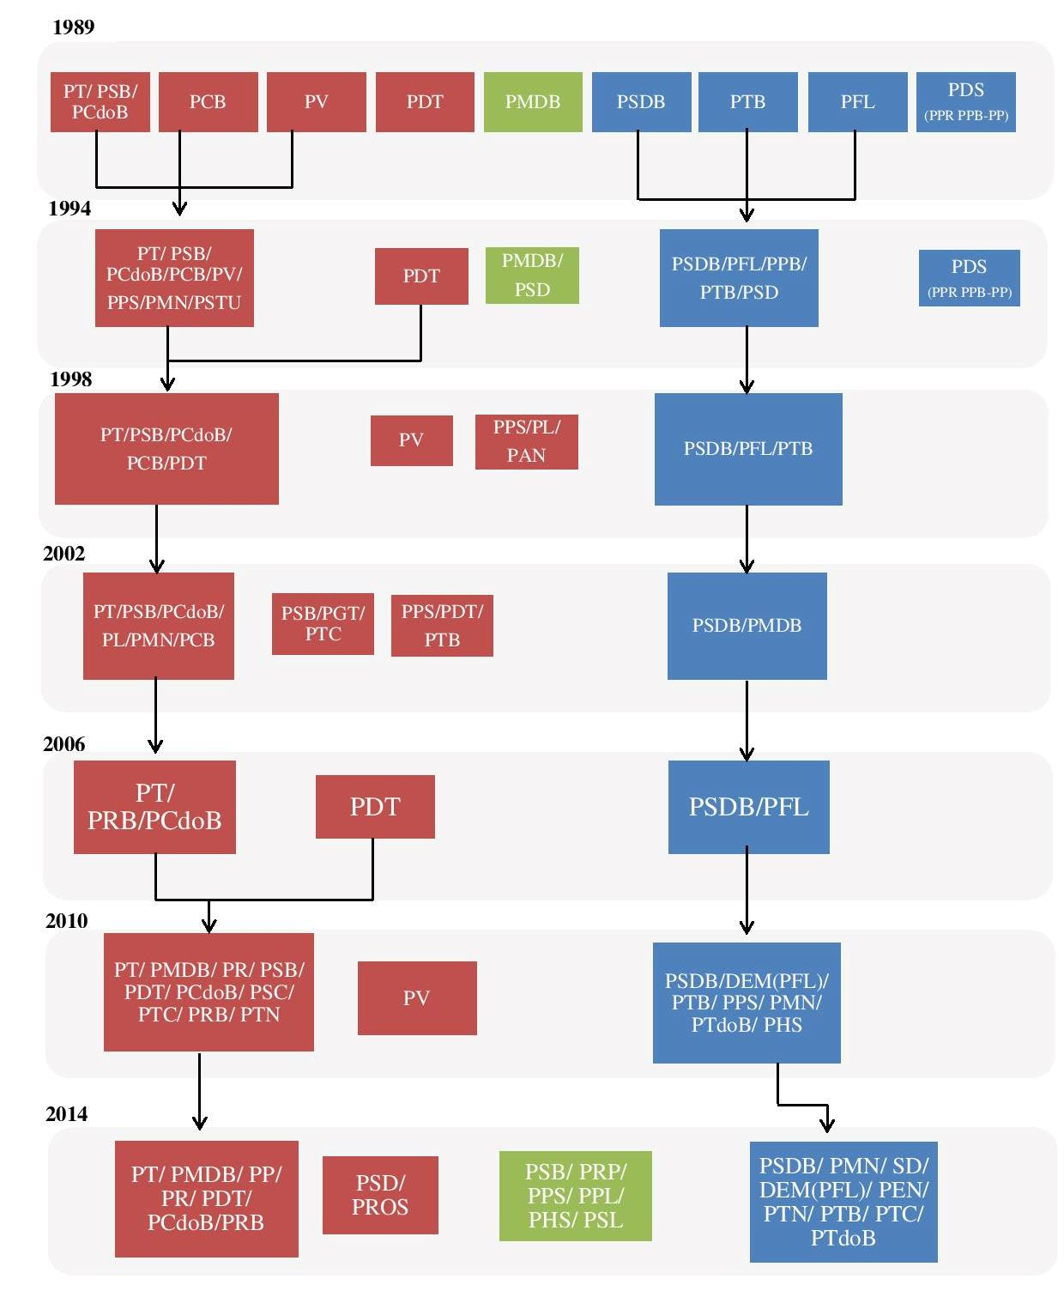
Eleição Presidencial: Coligações

Slide 10
Eleições presidenciais 2010 e 2014 Voto por educação na seção (centil)

Slide 11
Eleições Presidenciais
1. bi-partidária (PT+PSDB)
2. coordenação pré-eleitoral (coligações)
3. estabilidade das bases sócio-econômicas do voto
4. altamente competitivas

Slide 12
Eleições para Governador
Principais características não divergem das presidenciais
- competição entre dois ou três partidos
- candidaturas viáveis apoiadas por amplas coligações
- altamente competitivas
- com algum grau de conexão com as eleições presidenciais

Slide 13
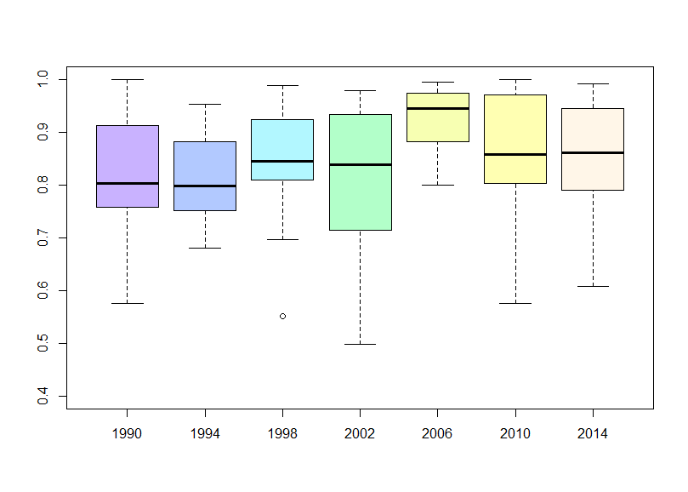
Governador: desempenho dos dois maiores partidos, por estado (%) - 1990-2014

Slide 14
Governador: votos nacionais dos três principais partidos (%)

Slide 15
Governador: votos nacionais dos três principais partidos e principais aliados (%)

Slide 16
Número de governadores eleitos por partido 1990 – 2014
Ano/Partido | PT | PSB | PMDB | PSDB | DEM/PSD | OUTROS
1990 | 0 | 0 | 7 | 1 | 8 | 11
1994 | 2 | 2 | 9 | 5 | 2 | 7
1998 | 3 | 2 | 6 | 7 | 6 | 3
2002 | 3 | 4 | 5 | 7 | 4 | 4
2006 | 5 | 3 | 7 | 6 | 1 | 5
2010 | 5 | 5 | 5 | 8 | 2 | 1
2014 | 5 | 3 | 7 | 5 | 0/2 | 5

Slide 17
Candidaturas em 2014
Party | PRES | GOV | Senado | Câmara
PMDB |  | 18 | 11 | 27
PT | 1 | 12 | 14 | 27
PSB | 1 | 11 | 11 | 27
PSDB | 1 | 8 | 8 | 27
PP |  | 4 | 5 | 27
PDT |  | 4 | 5 | 27
PR |  | 3 | 2 | 27
DEM |  | 2 | 5 | 27
PTB |  |  | 7 | 27

Slide 18
Candidaturas para governo?
PART | 1986 | 1990 | 1994 | 1998 | 2002 | 2006 | 2010 | 2014 | Total
PT | 20 | 22 | 19 | 16 | 24 | 18 | 10 | 17 | 146
PMDB | 23 | 16 | 19 | 19 | 16 | 16 | 13 | 18 | 140
PSDB |  | 13 | 10 | 13 | 12 | 17 | 15 | 12 | 92
PSTU |  |  | 3 | 18 | 21 | 4 | 16 | 12 | 74
PSOL |  |  |  |  |  | 24 | 23 | 26 | 73
PSB | 4 | 1 | 4 | 7 | 21 | 10 | 9 | 11 | 67
PDT | 8 | 10 | 14 | 6 | 9 | 11 | 4 | 3 | 65
DEM | 13 | 9 | 7 | 12 | 8 | 7 | 4 | 2 | 62
PP | 7 | 8 | 10 | 5 | 6 | 3 | 4 | 4 | 47
PCO |  |  |  | 1 | 10 | 14 | 3 | 5 | 33
PRONA |  | 1 | 12 | 10 | 5 | 4 |  |  | 32
PSDC |  |  |  | 3 | 2 | 24 | 1 | 2 | 32
PCB |  |  |  |  |  | 3 | 13 | 14 | 30
PTB | 3 | 5 | 5 | 2 | 8 | 1 | 3 | 1 | 28
PSC | 4 | 4 | 4 | 5 | 3 | 3 | 1 | 2 | 26
PV |  |  | 1 | 5 | 4 | 3 | 10 | 2 | 25
PRTB |  |  |  | 3 | 7 | 2 | 6 | 5 | 23
PPS | 1 |  |  | 2 | 9 | 5 | 2 | 1 | 20
PRN |  | 7 | 10 | 3 |  |  |  |  | 20

Slide 19
Candidaturas Governo
 | 1986 | 1990 | 1994 | 1998 | 2002 | 2006 | 2010 | 2014
PMDB | 23 | 16 | 19 | 19 | 16 | 16 | 13 | 18
PT | 20 | 22 | 19 | 16 | 24 | 18 | 10 | 17
PSDB |  | 13 | 10 | 13 | 12 | 17 | 15 | 12
PSB | 4 | 1 | 4 | 7 | 21 | 10 | 9 | 11
PP | 7 | 8 | 10 | 5 | 6 | 3 | 4 | 4
DEM | 13 | 9 | 7 | 12 | 8 | 7 | 4 | 2
PSD |  |  |  |  |  |  |  | 4
PTB | 3 | 5 | 5 | 2 | 8 | 1 | 3 | 1
PDT | 8 | 10 | 14 | 6 | 9 | 11 | 4 | 3
PSOL |  |  |  |  |  | 24 | 23 | 26
PSTU |  |  | 3 | 18 | 21 | 4 | 16 | 12
PCB |  |  |  |  |  | 3 | 13 | 14
PCO |  |  |  | 1 | 10 | 14 | 3 | 5

Slide 20
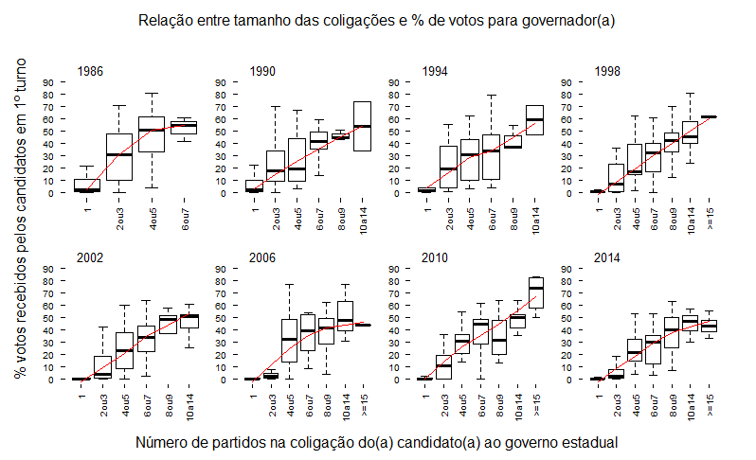

Slide 21
Tabela 1 - Frequência com que as maiores coligações estão entre as duas mais votadas no Primeiro Turno. Eleições para o governo Estadual 1986-2014.
ANO | Maior | Segunda maior | Terceira maior | Quarta ou mais
1986 | 18 | 16 | 5 | 15
1990 | 20 | 15 | 12 | 7
1994 | 18 | 16 | 13 | 7
1998 | 22 | 20 | 6 | 6
2002 | 23 | 13 | 6 | 12
2006 | 23 | 20 | 5 | 6
2010 | 24 | 19 | 10 | 1
2014 | 25 | 20 | 6 | 3

Slide 22
Coligações
Coligações são normalmente analisadas pensando em seus efeitos para as eleições proporcionais.
Contudo, a compreensão sobre as eleições brasileiras está de ponta-cabeça, privilegia ou parte das eleições menos importantes para as mais importantes.

Slide 23
Coligações
Coligações são montadas para vencer eleições a cargos executivos, por isto as tendências nas eleições presidenciais e para governo são as mesmas.
São resultados de estratégias
Envolvem diminuição de candidaturas ofertadas aos eleitores, com impacto negativo sobre a fragmentação

Slide 24
Coligações
Segue que a relação entre tamanho das coligações e desempenho eleitoral é trivial, é praticamente necessária:
se coligações reduzem o número de candidaturas viáveis a duas ou no máximo três, segue que estas poucas candidaturas receberão os votos dos eleitores. As opções são restritas, sobram os pequenos de esquerda...

Slide 25
Coligações
Coligações para governador, ao contrário das presidenciais, têm consequências para as eleições legislativas.
Coligações para eleições legislativas devem reproduzir ou ser um subconjunto da coligação para governador

Slide 26
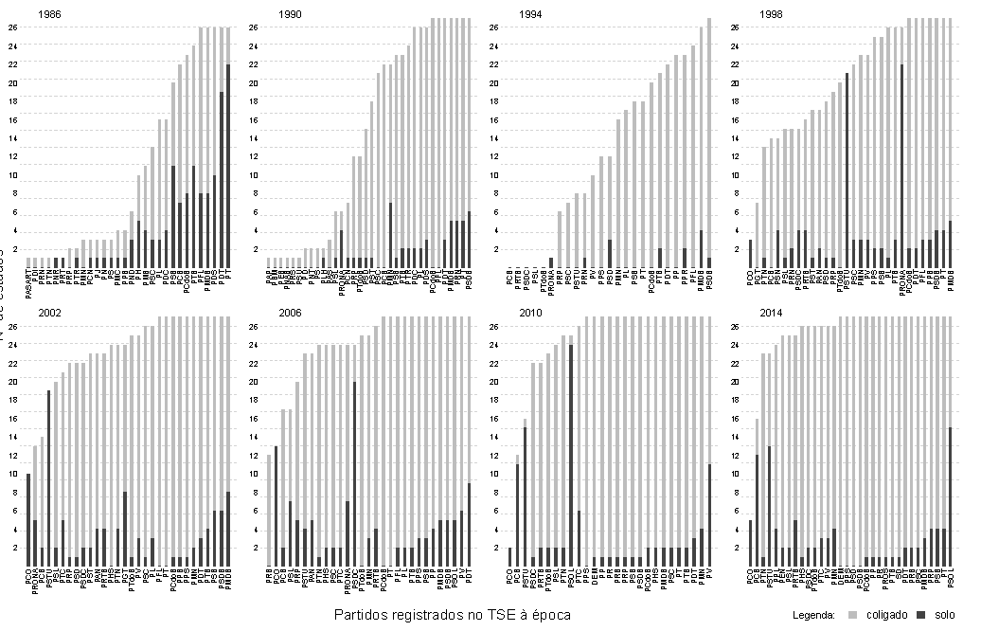
Câmara: entradas

Slide 27
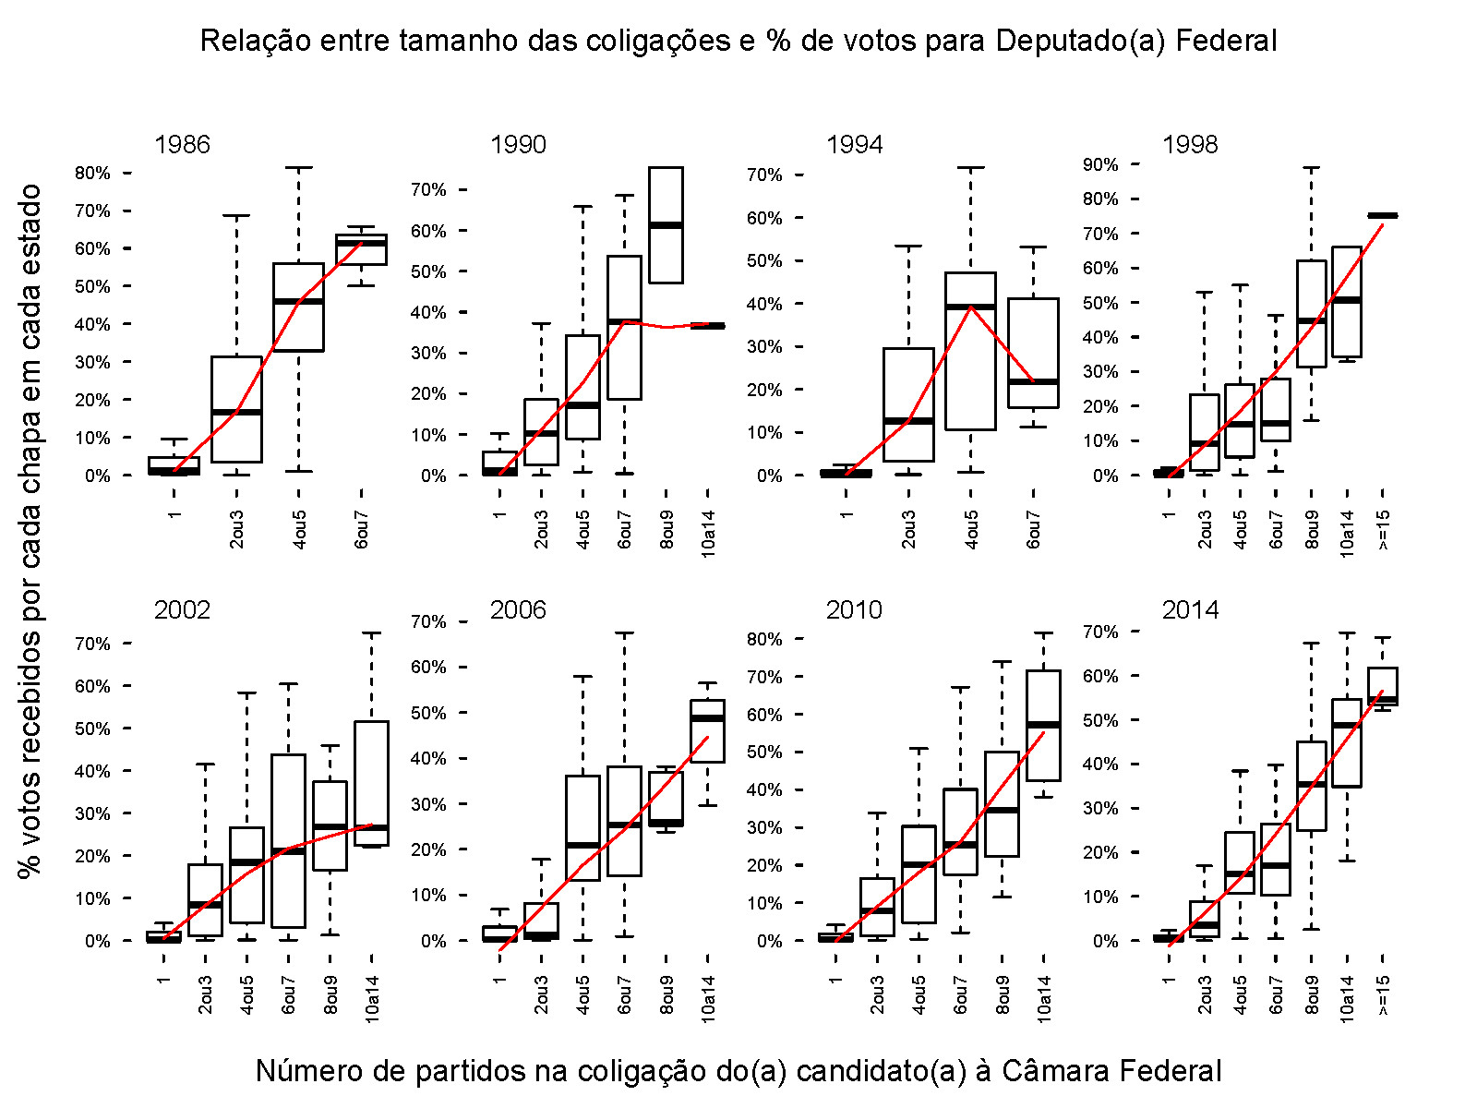

Slide 28
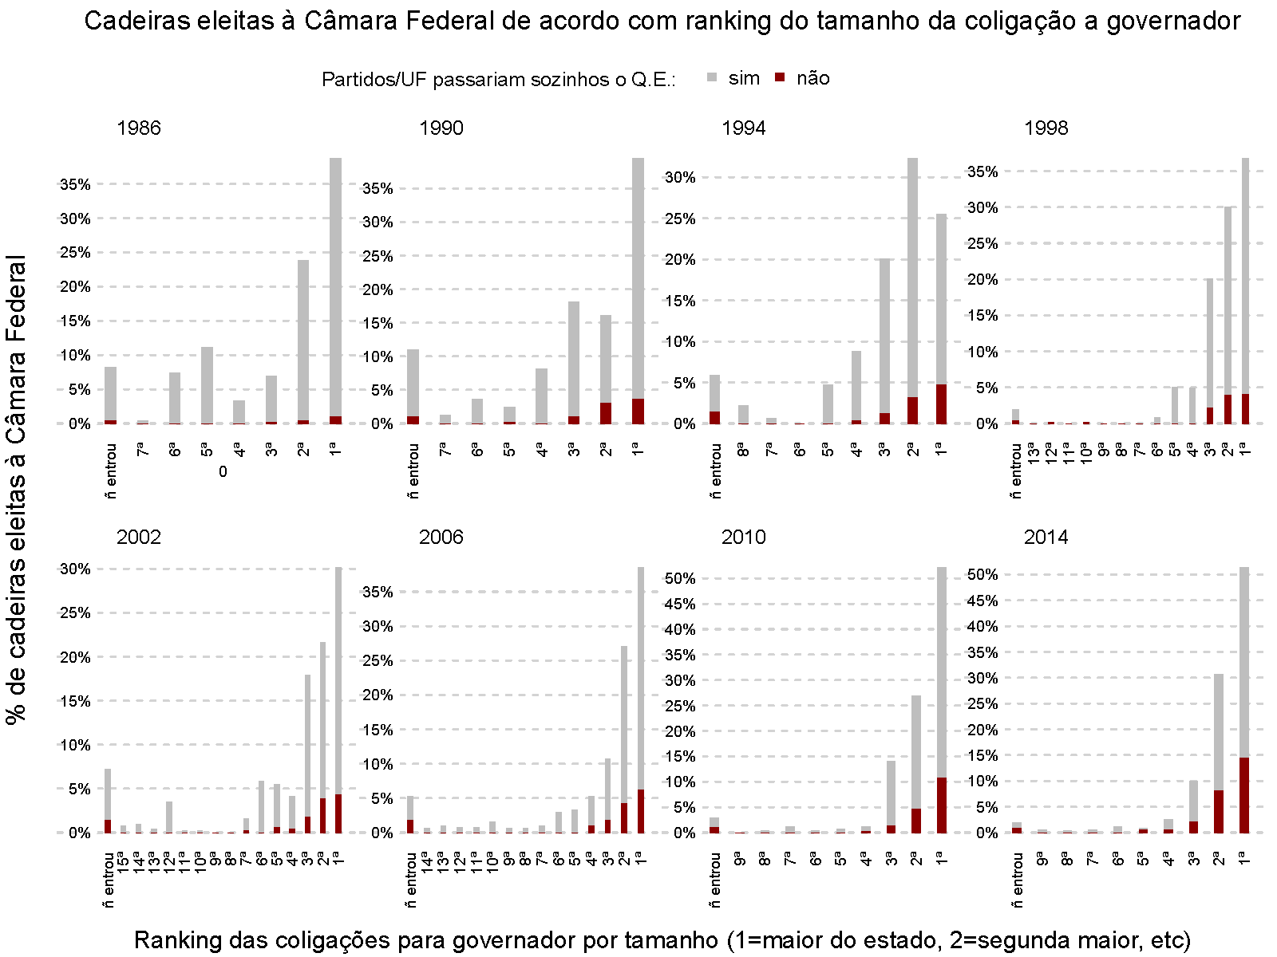

Slide 29
Coligações e Cadeiras
Cadeiras distribuídas a partidos com votação inferior ao quociente.
1998 -> 55 cadeiras, 17 partidos (6)
2002 -> 66 cadeiras, 17 partidos (4)
2006 -> 81 cadeiras, 19 partidos (13)
2010 -> 100 cadeiras, 20 partidos (6)
2014 -> 137 cadeiras, 25 partidos (7)

Slide 30
Fechando
Coligações para governador são essenciais para entender fragmentação na Câmara.
Eleições para governador e proporcionais marcadas por tendências opostas em função da estratégia seguida para ganhar governos.
Governador: retiradas, grandes coligações cuja consequência é a transferência de cadeiras para os partidos menores nas eleições proporcionais.

Slide 46
Votes for Lula (%): 2002 Presidential Election by years of education at the ballot (centil)

Slide 47
Votes for Lula (%): 2002 Presidential Election by years of education at the ballot (centil)

Slide 48
Votes for Lula (%): 2002 and 2006 Presidential Elections by years of education at the ballot (centil)

Slide 49
Votes for Lula (%): 2002 and 2006 Presidential Elections by years of education at the ballot (centil)

Slide 50
Vote for PT (%) by education (centil) First round 2006 and 2010 elections

Slide 51
Vote for PT (%) by education (centil) First round 2010 and 2014 elections

Slide 52
Vote for Dilma 2014 by region and education

Slide 53
Presidentiail elections
To summarize:
1. two-party system (PT+PSDB)
2. pre-electoral coordination
3. parties with stable electorates
4. highly competitive

Slide 54
Elections for Governor
Main characteristics:
- similar to the presidential elections, i.e.
- two to three candidate races
- pre-electoral coordination
- highly competitive
- connected to presidential elections

Slide 55
Candidaturas em 2014
Party | PRES | GOV | Senado | Câmara
PMDB |  | 18 | 11 | 27
PT | 1 | 12 | 14 | 27
PSB | 1 | 11 | 11 | 27
PSDB | 1 | 8 | 8 | 27
PP |  | 4 | 5 | 27
PDT |  | 4 | 5 | 27
PR |  | 3 | 2 | 27
DEM |  | 2 | 5 | 27
PTB |  |  | 7 | 27

Slide 56
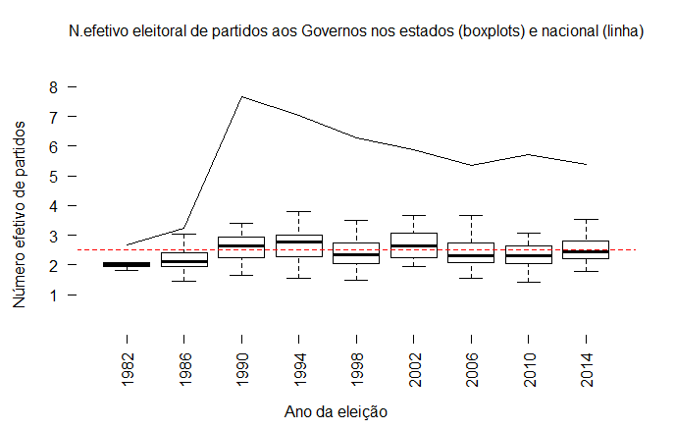
Nef for governor

Slide 57
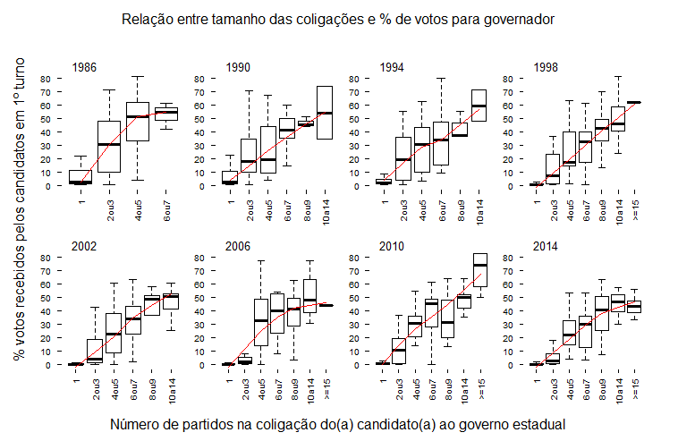
Nominal Size of the EA and votes

Slide 58
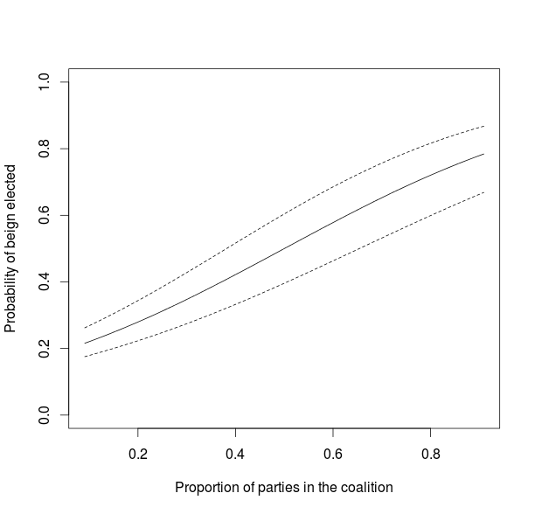
Nominal Size of the E.A. and Victory

Slide 59
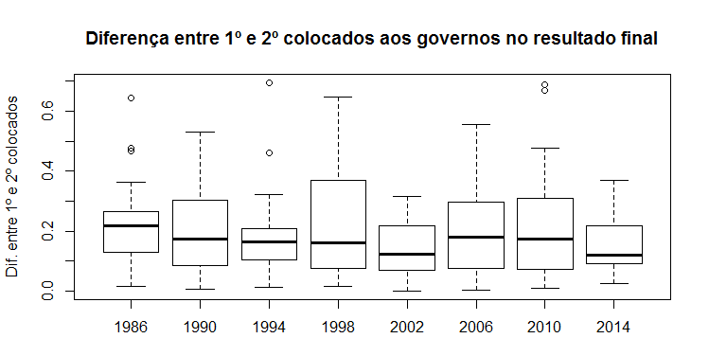
Competition

Slide 60
Elections for Governor
Main characteristics:
- two to three candidate races
- pre-electoral coordination
- highly competitive
- connected to presidential elections
-

Slide 61
Entry Strategies
Party | PRES | GOV | Senate | House
PSD |  | 2 | 8 | 27
PROS |  | 1 | 4 | 27
SD |  |  | 2 | 27
PHS |  | 2 |  | 26
PSL |  | 1 | 1 | 25
PRB |  | 1 | 1 | 27
PEN |  | 1 | 3 | 25
PPL |  | 1 | 4 | 24
PTC |  |  | 4 | 26
PCdoB |  | 1 |  | 27
PPS |  |  |  | 27

Slide 62
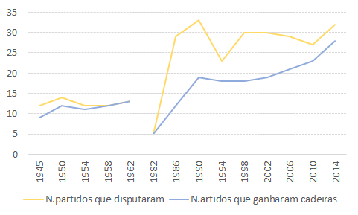
Number of parties competing and wining at least one seat

Slide 63
Main Parties: seats lost due to E.A.
 | PT | PSDB | PMDB
1994 | 8 | 5 | 19
1998 | 6 | 4 | 22
2002 | 17 | 9 | 8
2006 | 0 | 13 | 21
2010 | 27 | 10 | 32
2014 | 31 | 17 | 36

Slide 64
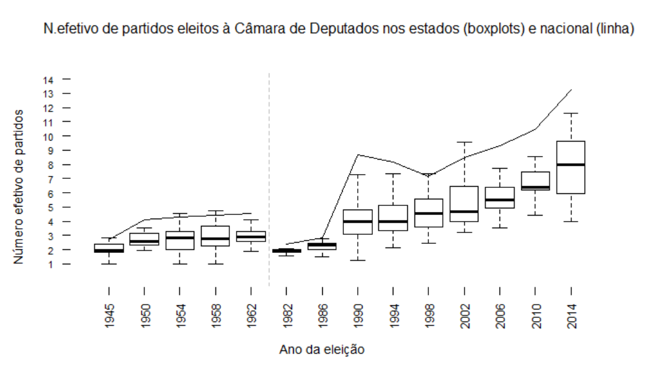
Fragmentation and Nationalization

Slide 65
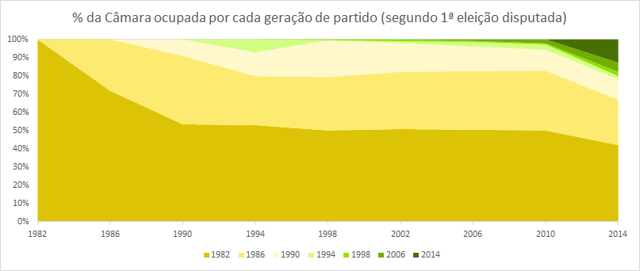
House Composition by generation

Slide 66
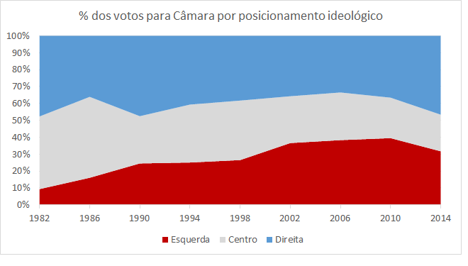
% of votes by party ideology

Slide 67
Reforms
Participation
Party and campaign finances
Barriers
PR and the Distritão

Slide 68
Electoral participation

Slide 69
Participation by state

Slide 70
Spoiled votes

Slide 71
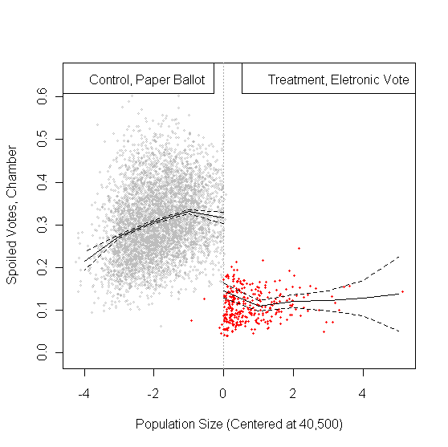
1998 Election, Lower House

Slide 72
Campaign Finances
Fundo Partidário
HGPE

Slide 73
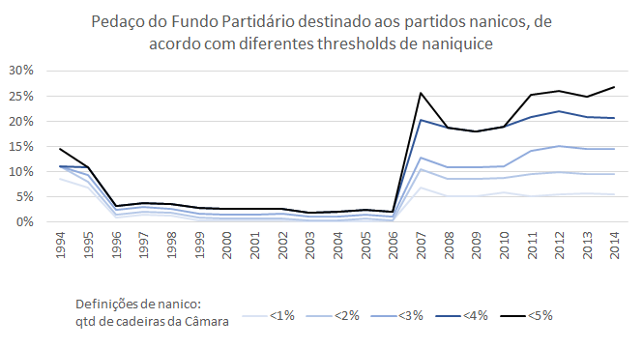
Distribution of the Fundo Partidário

Slide 74
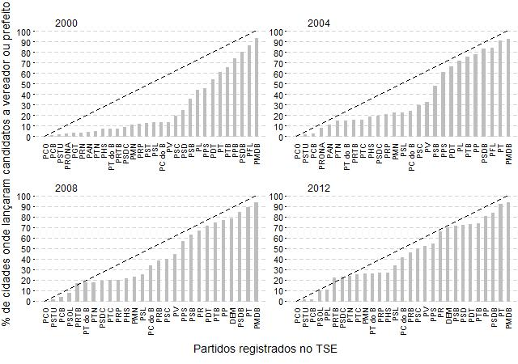
Participation in local elections by party

Slide 75
HGPE
Distribution biased to small parties
Main incentive to form and electoral alliances
. Big parties yield setas on PR elections to increase their time on TV campaign time on Executive elections

Slide 76
Barrires
Are the main tool to reduce number of parties in the PR elections...
but
so what?
Consequences of reducing the number of parties are not clear

Slide 77
Distritão
Clearly, will make things worse
Strength the incentive to personalism
“celebrities” will have a clear advantage

